Slide 1


ngenalkeun aksara
atawa huruf vokal

Slide 2


aksara atawa huruf vokal dina bahasa sunda aya 7 nyaéta: a, i, u, é, o, e, eu
a → ani
i → ibu
eu →eusi
e →embé
o →oni
u → udin
é →émi

Slide 3







conto kecap-kecap anu ngadung sora a, i, u, o nyaéta :
soca
ramo
bal
topi
buku
botol

Slide 4






conto kecap-kecap anu ngadung sora a, i, u, o nyaéta :
sapu
cau
samangka
korsi
kuda
kukupu

Slide 5






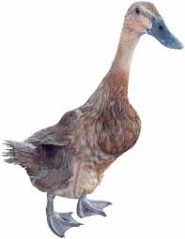
conto kecap-kecap anu ngandung sora é
émbér
péso
méja
téko
bébék
embé

Slide 6






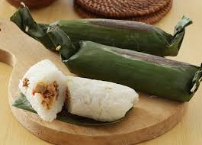
conto kecap anu ngandung sora e
gelas
jeruk
apel
sendal
kendi
lemper

Slide 7







conto kecap anu ngandung sora eu
reungit
beurit
sireum
hileud
laleur
keuyeup

Slide 8

lagu cingcangkeling
cing cangkeling manuk cingkleng cindeten.
plos ka kolong,
bapa satar buleneng.

Slide 9

hatur nuhun
( terima kasih )

